Slide 1
Management d’un projet Système d’information
Principes, techniques, mise en œuvre et outils
- Cours 8 : Maîtrise de la qualité -
Enseignant : Jean-Claude Pirkner
Cnam Région Centre
Session : 2020-2021

Slide 2
Sommaire
Cours 1 : Problématique du management de projet
  Origine et évolution du management de projet
  Définition d’un projet
  Qu’est ce que le management de projet ?
  Le management des projets système d’information
  Management de projet et méthodes agiles
Cours 2 : Le découpage d’un projet et les modèles de cycle de vie
  Les principes du découpage
  Les découpages normalisés
  Le découpage structurel
  Le cycle de vie standard
  Le découpage classique
  Les modèles de développement
  Les modèles de cycle de vie spécifiques

Slide 3
  Les modèles de cycle de vie des méthodes agiles
  Le découpage structurel dans le cas des méthodes agiles
Cours 3 : L’estimation des charges
  La charge et la durée
  Les différents besoins d’estimation
  Les différentes méthodes d’estimation
  Le jugement d’expert : la méthode Delphi
  L’estimation par analogie
  L’estimation ascendante : l’évaluation analytique
  L’estimation paramétrique : le modèle COCOMO
  L’estimation paramétrique : la méthode des points de fonction
  L’estimation probabiliste
  Démarche générale d’estimation
  L’estimation dans les méthodes agiles

Slide 4
Cours 4 : Les techniques de planification des délais
  L’utilisation de la planification
  Les graphes d’ordonnancement
  Les types de liens
  La méthode du chemin critique
  Le diagramme de GANTT
  La planification opérationnelle
  Le PERT probabiliste
  La planification des délais dans les méthodes agiles
Cours 5 : La dimension humaine d’un projet
  L’organisation du travail
  La participation des utilisateurs
  Le rôle du chef de projet

Slide 5
  La gestion du changement
  L’organisation du travail dans les méthodes agiles
Cours 6 : Le management des risques
  Les risques dans les projets système d’information
  L’analyse des risques
  Le plan de management du projet
  Le contrôle des risques
  Les méthodes agiles et la gestion des risques
Cours 7 : Le pilotage du projet
  Le concept de pilotage
  Le tableau de bord du chef de projet
  Le suivi économique : la méthode de la valeur acquise
  Les décisions de pilotage

Slide 6
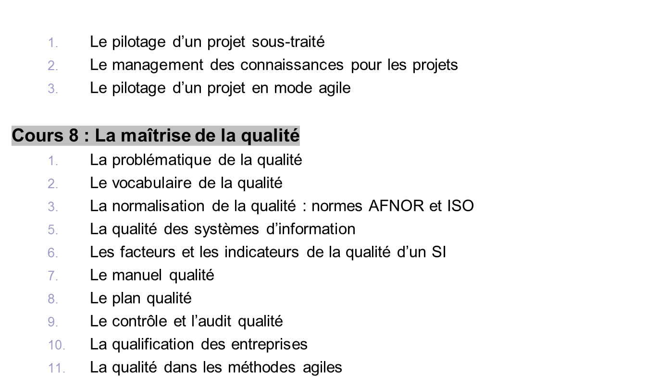

Slide 7
8. La maîtrise de la qualité
8.1 La problématique de la qualité
  Sous des formes différentes, liées au contexte de production, la qualité est une notion très ancienne¹. Elle comporte deux aspects complémentaires, que nous percevons clairement dans l’organisation des corporations au moyen âge : un volet collectif et un volet individuel. Chaque corps de métier édicte des règles, dont la transmission est assurée par le système de formation des compagnons ; celle-ci s’achève par la réalisation d’un chef-d'œuvre, qui, pour personnel qu’il soit, doit respecter les normes de la profession. La satisfaction individuelle de la belle ouvrage, du travail bien fait, s’intègre dans l’objectif de défense du métier.
  Cette organisation de la qualité a disparu avec la production industrielle.
  L’ouvrier n’est plus en contact avec le client ; il n’agit que sur une parcelle du produit ; les règles jadis transmises par les organisations professionnelles se sont perdues. Les enjeux économiques de la qualité sont cependant perçus assez vite².
  1. « Si un maçon a construit une maison et que celle-ci n’est pas suffisamment solide et que la
  maison s’écrase et tue ses occupants, le maçon devra être tué » trouve-t-on dans le code d’Hammourabi, roi de Babylone ayant vécu plus de 17 siècles avant notre ère ! Les Phéniciens coupaient la main des artisans ayant violé de façon répétitive leurs standards de qualité...
  2. « Si nos usines, par un travail soigné, assurent la qualité de nos produits, il sera de l’intérêt des étrangers de s’approvisionner chez nous et l’argent affluera dans le royaume » écrit Colbert en 1664 dans un rapport à Louis XIV.

Slide 8
8. La maîtrise de la qualité
  Les premières normes nationales de fabrication apparaissent dans le domaine militaire : sous la Révolution, le gouvernement fait fabriquer du matériel de mesure devant être utilisé dans toutes les fabriques de munitions. Cela conduit à imposer des dimensions standard permettant l’interchangeabilité des fusils et des munitions.
  Au XXe siècle, la préoccupation de la qualité va connaître un développement sans précédent. On peut distinguer quatre étapes que nous avons qualifiées d’après la théorie apparue durant cette période : Inspection, Contrôles statistiques, Qualité totale, Assurance Qualité.
  Première étape (1900-1920) : Inspection. Les inventions techniques ont permis un foisonnement d’applications industrielles. La productivité passe au premier rang des préoccupations. Aux États-Unis, les grandes entreprises telles la compagnie Ford mettent en oeuvre à une large échelle les principes d’organisation scientifique du travail (OST) édictés par F.W. Taylor. L’objectif est de faire fabriquer des produits de plus en plus complexes par des ouvriers non qualifiés. L’autocontrôle est remplacé par une inspection systématique permettant d’isoler les produits défectueux. Celle-ci est souvent une détection visuelle des défauts apparents : elle s’effectue en bout de chaîne sur les produits finis. Le dispositif de production distingue nettement concepteurs, ouvriers et inspecteurs.

Slide 9
8. La maîtrise de la qualité
  Deuxième étape (1920-1950) : Contrôles statistiques. En 1920, la Western Electric doit renoncer à mettre en oeuvre un nouveau central téléphonique, à cause du nombre de défauts qu’il contient. Et pourtant, durant toute la production de ce central, les inspecteurs étaient aussi nombreux que les ouvriers ! La Compagnie Bell Telephone crée alors un département Qualité, avec notamment G. Edwards et W. Shewhart. Le premier va développer l’idée que la qualité doit être gérée : il crée la notion d’assurance qualité. Le second introduit la statistique comme moyen de maîtrise de la qualité. Son objectif est de déterminer le nombre minimal d’unités à contrôler sur un lot de produits finis avant de pouvoir raisonnablement déclarer le lot bon ou mauvais. Ces contrôles statistiques se répandent, particulièrement dans l’industrie d’armement pendant la deuxième guerre mondiale, sous le nom de contrôle statistique de la qualité¹. Ces méthodes servirent à établir les military standards, normes militaires s’imposant à tous les fournisseurs. Les lots ayant un pourcentage d’unités défectueuses plus élevé qu’une limite contractuelle sont rejetés ; les autres sont acceptés. Le taux dépend de l’historique des livraisons de chaque fournisseur. À partir des années cinquante, ces méthodes vont se répandre dans les industries européennes. En France, elles seront particulièrement soutenues par l’AFCIQ, Association française pour le contrôle industriel et la qualité.
  1. SQC : Statistical Quality Control.

Slide 10
8. La maîtrise de la qualité
  Troisième étape (1950-1960) : Qualité totale. En 1950, A.V. Feigenbaum publie un ouvrage relatant ses expériences de développement de la qualité totale à la General Electric². Il sera nommé quelques années plus tard directeur de toutes les unités de production de la General Electric (électronique, automobile, chimie, navigation aérienne, etc.). Le terme « total » s’oppose aux contrôles partiels de la qualité, où celle-ci est conçue comme une activité de contrôle technique spécialisée. Les dix principes de la qualité totale sont les suivants :
  1. La qualité ne relève pas du seul critère technique et doit faire l’objet d’une application systématique dans toute l’entreprise.
  2. La qualité ne pourra être l’affaire de tous que si les dispositions qualité sont conçues de manière à soutenir simultanément le travail individuel et celui des équipes.
  3. L’amélioration de la qualité concerne non seulement la fabrication, mais également la vente, le marketing, la conception des produits et les services fonctionnels.
  4. Le processus d’application de la qualité doit se faire en pensant constamment à l’acheteur et non en fonction des impératifs de vente ou d’efficacité de la production.
  5. La qualité et le coût ne doivent pas être perçus comme concurrents : le meilleur moyen de fabriquer plus vite et moins cher consiste à améliorer la qualité des produits.

Slide 11
8. La maîtrise de la qualité
  6. L’amélioration de la qualité n’est pas une opération ponctuelle, comme par exemple éliminer les vieilles méthodes de contrôle de la qualité. Elle se conçoit, s’évalue et se gère continûment.
  7. L’amélioration de la qualité ne repose pas sur le seul travail d’un spécialiste ; elle ne peut être atteinte qu’avec la participation active de tout le personnel.
  8. L’amélioration de la qualité augmente la productivité car elle élimine des dysfonctionnements existants.
  9. La qualité doit faire l’objet d’une gestion aussi directe et efficace que la production ou la finance.
  10. Les principes ci-dessus découlent de la mise en place d’une politique claire de gestion de la qualité orientée vers la clientèle.
  La qualité totale, qui élargit et complète le contrôle statistique, reçoit un accueil très favorable au Japon. L’industrie japonaise d’après-guerre, ruinée, dirigée par de nouvelles équipes issues de la production ou du commercial, fournissait des produits de qualité médiocre au regard des standards américains. Elle ne pouvait envisager la conquête des marchés occidentaux qu’au prix d’une forte amélioration de la qualité. Avec deux statisticiens disciples de Shewhart, W.E. Deming et J.M. Juran, A.V. Feigenbaum se rend fréquemment au Japon pour former les cadres à la maîtrise de la qualité.

Slide 12
8. La maîtrise de la qualité
  Cependant, les Japonais comprennent vite l’impasse d’ordre méthodologique dans laquelle on s’enferme si l’on assimile qualité et science exacte. En effet, on va alors multiplier les procédures de vérification. Les pesanteurs administratives imposées par les inspecteurs entraînent à la fois pertes de temps et rejet par les acteurs.
  Ce constat conduit à la création en 1962 sous l’impulsion du chercheur K. Ishikawa, alors à la tête de la JUSE¹, du premier cercle de qualité. Vingt ans plus tard, il y en aura 140 000.
  Le cercle de qualité est défini comme « un petit groupe permanent et homogène, composé de cinq à dix volontaires appartenant à une même unité organique (atelier, bureau, service, laboratoire, réseau de vente) ou ayant des préoccupations professionnelles communes. Animé par le plus proche responsable hiérarchique direct et agissant en liaison avec un spécialiste facilitant le dialogue, le cercle se réunit régulièrement afin d’identifier, analyser et résoudre les problèmes de son choix concernant la qualité, la sécurité, la productivité, les conditions de travail, etc. ». Les cercles de qualité mettent près de vingt ans à pénétrer en France : il y en a eu jusqu’à 40 000, avec des degrés d’activité divers. Ils ont permis de faire sortir de façon pratique la préoccupation de la qualité des seuls départements Qualité. Ils ont favorisé le déplacement de l’attention du produit vers le processus de production.
  1. La JUSE : Japanese Union of Scientists and Engineers.

Slide 13
8. La maîtrise de la qualité
  Quatrième étape (1960-1990) : Assurance Qualité. La diffusion des principes qualité à tous les acteurs va franchir un nouveau pas. En 1961, P.B. Crosby, en collaboration avec G. Borel de LMT, lance le concept de zéro défaut dans la société Martin Marietta : les premiers échecs dans le domaine spatial ont montré que la majorité des défauts sont le résultat d’erreurs humaines ; c’est donc sur l’homme qu’il faut consacrer ses efforts. Crosby a ensuite, en tant que directeur qualité d’ITT, élaboré un programme zéro défaut. Celui-ci comprenait notamment la suppression de nombreux contrôles, afin de responsabiliser l’opérateur pour qu’il fasse bien dès la première fois. Le zéro défaut représente la conformité complète aux spécifications.
  On passe ainsi progressivement d’une forme inactive de la qualité (détecter le défaut a posteriori) à une forme active de prévention méthodique et systématique des sources de non-qualité que l’on appelle assurance qualité. En 1988, se crée l’AFAQ, Association française d’assurance qualité. Cette évolution dans la conception de la qualité s’accompagne d’une évolution des normes : des normes de spécification (caractéristiques techniques du produit), on est passé d’abord à des normes modélisant l’attente de l’utilisateur, ce qui permet d’éviter que la norme subisse la même obsolescence que la technologie (modèle OSI), puis à des normes portant sur la gestion de la qualité dans l’entreprise (ISO 9000).

Slide 14
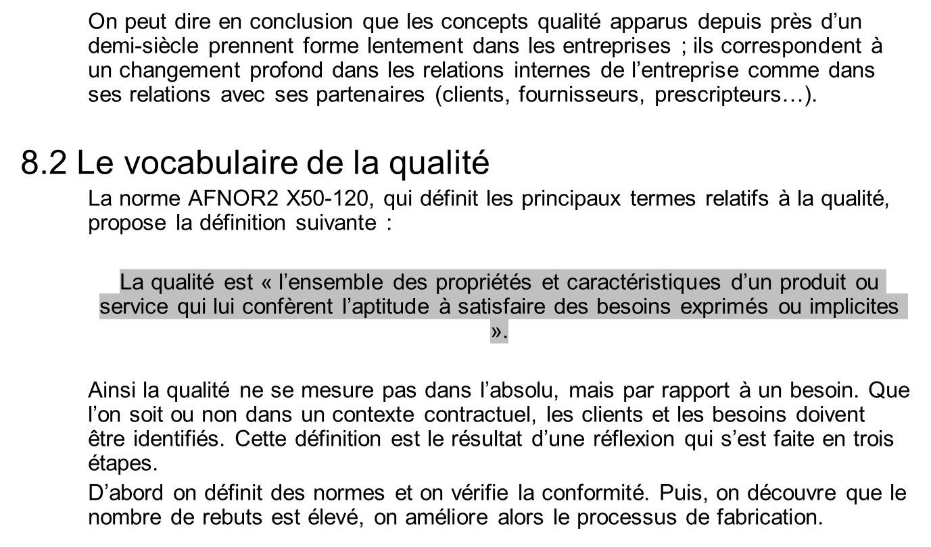
8. La maîtrise de la qualité
Notes:
Aujourd’hui, la qualité totale, préventive et couvrant l’ensemble des activités de l’entreprise, est pratiquée par plus de 80 % des entreprises nippones. Elle
rencontre un intérêt croissant dans les grandes entreprises européennes et américaines.
Quelques exemples : dans le secteur automobile, Renault, après un redressement spectaculaire, fait maintenant figure de référence ; un Institut
Renault de la Qualité a été mis en place pour les cadres. Rank Xerox, en dix ans, a divisé par treize le nombre de pièces défectueuses et amélioré de 40 % la performance
de ses équipements grâce à son programme qualité totale.

Slide 15
8. La maîtrise de la qualité
  Enfin, on s’aperçoit que les clients ne sont pas satisfaits par des produits techniquement bons et que les attentes doivent être prises en compte. Ni le client, ni le fournisseur ne peuvent attendre la livraison pour découvrir que le produit n’est pas satisfaisant.
  L’un et l’autre ont intérêt à préciser les facteurs qui serviront de base à l’appréciation de la qualité.
  Cela conduit à une négociation devant aboutir à un compromis. En effet, quand le client cherche à préciser les critères de jugement, il est conduit à identifier des fonctionnalités qui s’ajoutent à l’expression brute du besoin (exemple : aide en ligne) ainsi que des procédés de fabrication (exemple : utilisation d’un atelier de génie logiciel pour assurer la portabilité). Ces fonctionnalités et ces procédés induisent souvent une charge supplémentaire (coûts, délais).
  Il faut donc trouver un compromis entre le niveau des exigences et le prix consenti.
  L’approche négociée de la qualité conduit à identifier deux types de rôle :
  • le maître d’ouvrage (le client) — en anglais project owner — définit les facteurs qualités qui caractérisent le produit attendu ;
  • le maître d’oeuvre (le fournisseur) — en anglais project manager — définit les facteurs qualité du processus de développement à mettre en oeuvre pour produire ce qui a été convenu, c’est-à-dire des fonctionnalités assorties d’un couple coût-délai.

Slide 16
8. La maîtrise de la qualité
  Les dispositions négociées se traduiront par un plan qualité, « document énonçant les modes opératoires, les ressources et la séquence des activités liées à la qualité, se rapportant à un produit, service, contrat ou projet particulier ».
  Précédemment appelé plan assurance qualité (PAQ), il contient d’une part les caractéristiques qualité du produit et d’autre part les dispositions qualité portant sur le processus.
  La relation maître d’oeuvre-maître d’ouvrage s’inscrit dans les dispositions d’assurance qualité (figure 1), définie comme « l’ensemble des actions préétablies et systématiques nécessaires pour donner la confiance appropriée en ce qu’un produit ou un service satisfera aux exigences données relatives à la qualité ».
  La gestion de la qualité s’est développée ces dernières années et a fait l’objet d’un ensemble de normes applicables à tout secteur d’activité notamment la norme ISO 9000.
  Les dispositions prises par le fournisseur pour assurer et gérer la qualité sont rassemblées dans un manuel qualité.

Slide 17
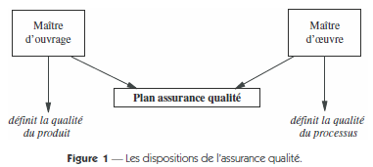
8. La maîtrise de la qualité
  8.3 La normalisation de la qualité : normes AFNOR et ISO
  Dans le domaine système d’information, nous retrouvons trois types de normes :
  • Les normes de type « caractéristiques » sont celles qui sont spécifiques à une entreprise : présentation des écrans, plans types de documentation, utilisation d’outils spécifiques (atelier de génie logiciel, outil de suivi de projet, de maquettage…), structure des noms (de rubrique, de programme, de document).

Slide 18
8. La maîtrise de la qualité
  Ces normes sont définies par référence à des standards de fait — l’ergonomie Windows — ou par un organisme de normalisation — l’OMG¹ pour le langage de modélisation UML, l’ISO² pour le modèle Entité/relation. Elles obéissent à un besoin d’interchangeabilité : pouvoir passer de façon transparente d’un projet à l’autre, ou d’une application à l’autre. Elles doivent être stables et rigoureusement respectées.
  • Parmi les normes de type « modèle », on trouve d’abord le modèle général de communication OSI. On trouve également les méthodes de conception, qui ne décrivent pas la solution mais des exigences (élaboration de modèles, de maquettes, de prototypes, approche par niveau…). Elles créent une culture commune.
  • La principale norme de type « système qualité » est ISO 9000, dont la dernière version date de 2015 et qui sert de base à la certification qualité. La norme ISO 10006, qui porte sur la qualité du management de projet, peut également être rangée dans cette catégorie.
  1. Object Management Group.
  2. International Standard Organisation.

Slide 19
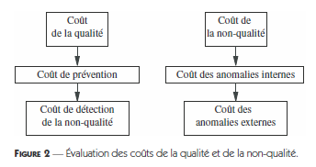
8. La maîtrise de la qualité
  8.3.1 Les normes AFNOR
  NF X50-120 (septembre 1987) définit le vocabulaire qualité et les termes anglais correspondants.
  NF X50-126 (octobre 1986) propose un guide d’évaluation des coûts de la non-qualité. Des études ont montré que la non-qualité, variable d’une entreprise à l’autre, représente en moyenne 10 % du chiffre d’affaires. La norme propose un cadre d’évaluation (figure 2).

Slide 20
8. La maîtrise de la qualité
  Elle distingue :
  • les anomalies internes : ce sont les défauts détectés au cours du processus de production, avant la mise à disposition du produit ;
  • les anomalies externes : elles sont signalées par le client et nécessitent une prise en charge des réclamations et de la maintenance corrective ;
  • la détection des défauts, c’est-à-dire les moyens matériels et humains pour rechercher d’éventuelles anomalies ;
  • la prévention, c’est-à-dire le dispositif nécessaire pour prévenir les anomalies.
  8.3.1 La norme ISO 9000
  La croissance du commerce international après la Deuxième Guerre mondiale a poussé les gouvernements à s’accorder sur un minimum de normes techniques pour faciliter les échanges internationaux. Des instances internationales mais non gouvernementales se sont mises en place à l’ONU, notamment l’ISO. Ces normes constituent une référence d’application non obligatoire.
  La particularité de la norme ISO 9000 est de s’intéresser non aux produits mais à l’organisation de l’entreprise.

Slide 21
8. La maîtrise de la qualité
  Le principe de base est qu’un système de production, comme le déroulement d’un projet, se trouve placé dans un environnement qui a un impact non négligeable sur les résultats. D’où l’idée que la qualité doit être gérée de façon permanente, en dehors de tout projet, par un système qualité, c’est-à-dire l’« ensemble de la structure organisationnelle, des responsabilités, des procédures, des procédés et des ressources pour mettre en oeuvre la gestion de la qualité ».
  La prévention est donc privilégiée, au lieu de se limiter à la recherche de non-conformités.
  Les principaux concepts sont définis de la façon suivante :
  • Politique qualité : engagement et principes de la direction générale en matière de qualité.
  • Gestion de la qualité : ensemble des activités qualité qui relèvent de la direction générale, c’est-à-dire la planification des actions qualité, l’allocation de ressources pour la qualité, l’organisation de la qualité et l’évaluation. Son objectif est de rechercher un équilibre économique, en évitant aussi bien la sous-qualité que la sur-qualité.
  • Système qualité : c’est le dispositif organisationnel (responsabilités et procédures).

Slide 22
8. La maîtrise de la qualité
  • Maîtrise de la qualité : ce sont les activités et techniques mises en œuvre pour suivre un processus et éliminer les causes d’anomalie. Par exemple, les activités mises en oeuvre sur un projet spécifique relèvent de la maîtrise.
  • Assurance qualité : ce sont les dispositions qui visent à donner confiance dans le fait que le produit du service sera de qualité, soit à la direction générale (assurance qualité interne) soit au client (assurance qualité externe). L’assurance qualité implique la formalisation et le contrôle.
  8.4 La qualité des systèmes d’information
  C’est une préoccupation relativement récente. Les premières normes relatives au logiciel sont apparues au début des années soixante-dix aux États-Unis sous l’impulsion des militaires, puis de l’IEEE¹. Elles portent sur les langages (Cobol-ANS) et les structures de données (Codasyl). Elles se sont ensuite largement développées.
  Citons notamment la norme ISO 12207 qui définit les étapes de développement², selon le découpage classique présenté au cours 2.
1. Institute of Electronics and Electrical Engineers.
2. Software life-cycle process.

Slide 23
8. La maîtrise de la qualité
  La notion de qualité des logiciels est issue des industries aéronautiques et spatiales, préoccupées de fiabilité. À la fin des années quatre-vingt, l’importance des budgets informatiques, la place des applications dans le fonctionnement de l’entreprise, la part dominante consacrée à la maintenance des logiciels et les problèmes rencontrés dans la plupart des grands projets informatiques ont porté la qualité des systèmes d’information au rang des préoccupations majeures dans les entreprises.
  On peut considérer que la partie logicielle d’un système d’information est un produit ; il présente toutefois des caractéristiques qui marquent la problématique de sa qualité :
  • il est immatériel ;
  • il est reproductible ;
  • il nécessite une maintenance ;
  • il possède une dimension subjective.

Slide 24
8. La maîtrise de la qualité
  C’est un produit immatériel : personne n’a jamais vu un logiciel, on ne le perçoit qu’à travers les représentations que sont le code et la documentation.
  C’est un produit reproductible : la reproduction en série d’un logiciel ne pose aucun problème. Le processus de fabrication est un processus de fabrication unitaire, ce qui est profondément différent des industries de masse où est née et s’est ancrée la réflexion qualité.
  Dans le domaine industriel, le processus de production devait assurer au meilleur coût la reproduction d’un modèle. La qualité est mesurée par la ressemblance du produit avec le modèle.
  Pour un logiciel, tout l’effort doit porter sur la conception et la mise au point du modèle. Même si les méthodes de conception ont formalisé des règles, des techniques, une démarche, réutilisables en partie ou en totalité sur chaque projet, l’application de la méthode ne garantit pas le résultat.
  La qualité étant définie par l’aptitude d’un produit ou d’un service à satisfaire les besoins des utilisateurs, une des grandes difficultés en système d’information, du fait de l’immatérialité des logiciels, est d’identifier les utilisateurs et leurs besoins.

Slide 25
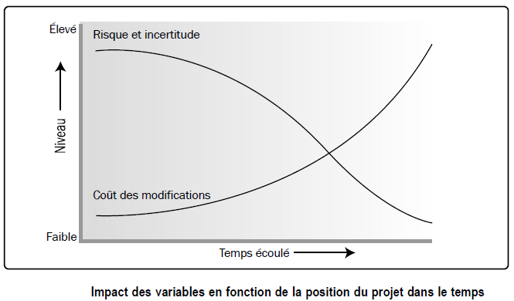
8. La maîtrise de la qualité
  Le coût d’un logiciel ne se limite pas au coût de développement, mais doit tenir compte du coût de maintenance. Différentes études ont montré que lorsqu’une erreur coûte un euro si elle est détectée à l’étape de conception, elle en coûtera près de quarante à l’étape de réalisation et plus de cent en maintenance corrective (voir ci-dessous cf PMBoK).

Slide 26
8. La maîtrise de la qualité
  8.5 Les facteurs et les indicateurs de la qualité d’un système d’information
  8.5.1 Les facteurs qualité d’un système d’information
  Dans une première approche, on peut considérer un logiciel sous deux angles : les fonctions qu’il réalise et les caractéristiques de son utilisation.
  Un logiciel remplit certaines fonctions : calcul de paie, suivi des consommations, élaboration de facture… Elles sont décrites au travers des différents modèles de représentation du système d’information. On ne peut parler de qualité si la fonction attendue n’est pas exécutée correctement.
  L’utilisation d’un logiciel comprend sa manipulation, les conditions de son exploitation, la correction des erreurs résiduelles (maintenance corrective) et les évolutions fonctionnelles (maintenance évolutive).

Slide 27
8. La maîtrise de la qualité
  Les exigences vont être différentes selon :
  • la durée de vie du logiciel ;
  • le caractère critique ou non des erreurs (logiciel de jeu ou logiciel de comptabilité) ;
  • le type d’utilisateur.
  Ces caractéristiques correspondent à des besoins du client tout aussi fondamentaux que les fonctions réalisées par le logiciel. Or, elles sont en général exprimées de façon partielle.
  B.W. Boehm a proposé, vers le milieu des années soixante-dix, une première
  caractérisation de la qualité.
  Un logiciel doit être :
  • utilisable en l’état ;
  • maintenable ;
  • portable.
  J. McCall, de la General Electric, a raffiné la définition de Boehm dans son ouvrage Factors in Software Quality (Facteurs de la qualité du logiciel) paru en 1978.

Slide 28
8. La maîtrise de la qualité
  Il a introduit deux éléments :
  • une typologie des facteurs, selon différents points de vue ;
  • des niveaux d’expression allant du qualitatif au quantitatif.
  On distingue ainsi trois niveaux de description :
  1. les facteurs correspondent à un besoin ;
  2. les critères sont des caractéristiques du logiciel, associées aux facteurs ;
  3. les métriques sont des variables permettant de mesurer l’atteinte d’un critère.
  La démarche consiste donc, au cours d’un dialogue maître d’oeuvre-maître d’ouvrage, à expliciter les facteurs correspondant à la qualité attendue, puis à préciser les critères correspondants et enfin à déterminer les métriques.
  Celles-ci doivent être simples, fiables et faciles à auditer.

Slide 29
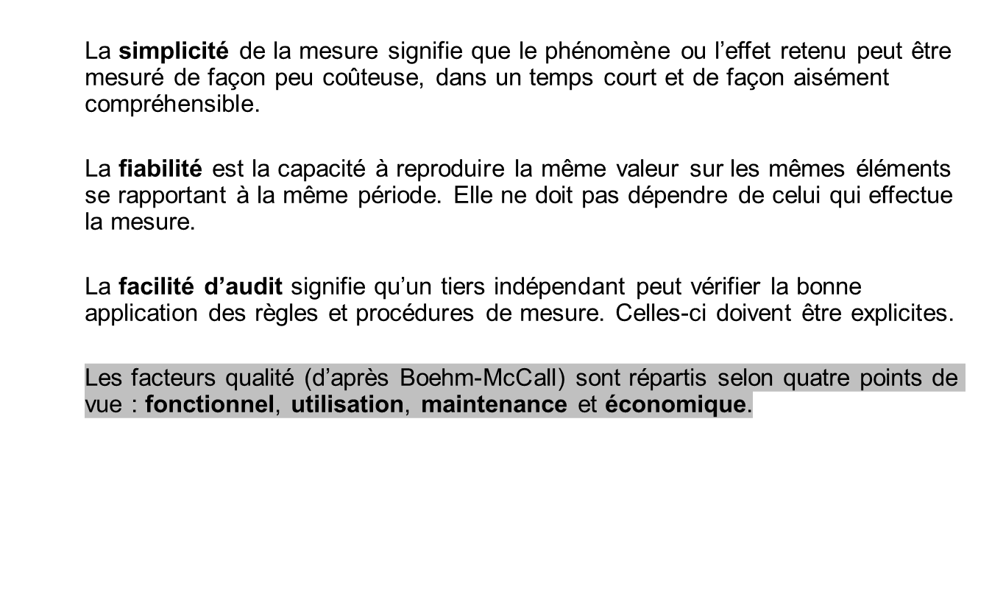
8. La maîtrise de la qualité

Slide 30
8. La maîtrise de la qualité
  Le point de vue fonctionnel, parfois appelé conceptuel, est celui des besoins fonctionnels.
  Il comporte trois facteurs :
  1. la pertinence ;
  2. l’adéquation ;
  3. la généralité.
  La pertinence est la capacité de répondre au problème de l’entreprise. C’est le facteur dont la réponse est la plus spécifique de chaque projet. Pour trouver critères et métriques associés, il faudra s’interroger sur l’impact du système d’information sur la gestion de l’entreprise.
  L’adéquation est celle du logiciel à l’organisation et aux procédures. Applications informatiques et procédures de travail doivent faire un tout. Deux points sont à étudier particulièrement : la prise de décision et les contrôles. L’automatisation complète est rarement possible. Certains cas particuliers relèvent d’une décision humaine, moins coûteuse et capable de traiter des situations imprévues. De même, la sécurité du système d’information, tout en s’appuyant sur les dispositifs classiques, doit être renforcée par des interventions humaines.

Slide 31
8. La maîtrise de la qualité
  La généralité est l’aptitude de la solution à résoudre des problèmes de portée plus large que le contexte particulier du projet. Ce facteur est particulièrement important dans le cas où l’on conçoit un progiciel. Il est souvent recherché pour des domaines présentant plusieurs variantes (gestion des contrats d’assurance, gestion des ordres de bourse, gestion des crédits…).
  Le point de vue de l’utilisation est celui de la mise en oeuvre et de l’exploitation du logiciel. Il comporte cinq facteurs :
  1. la maniabilité ;
  2. la fiabilité ;
  3. l’efficience ;
  4. la confidentialité ;
  5. la couplabilité.
  La maniabilité est l’aptitude d’un logiciel à être convivial et facile d’emploi pour le type d’utilisateur auquel il est destiné. Ce facteur concerne les interfaces homme-machine, mais aussi le degré de paramétrisation accessible à l’usager, les possibilités d’autoformation, etc.

Slide 32
8. La maîtrise de la qualité
  La fiabilité est l’aptitude d’un logiciel à accomplir sans défaillance l’ensemble des fonctions spécifiées dans un document de référence, pour une durée d’utilisation donnée¹. La fiabilité suppose que le logiciel est stable et constant, même en présence d’événements non souhaités.
  L’efficience est l’aptitude d’un logiciel à minimiser l’utilisation des ressources disponibles.
  La confidentialité est l’aptitude d’un logiciel à être protégé contre tout accès par des personnes non autorisées, aussi bien en que hors exploitation.
  La couplabilité, ou interopérabilité, est l’aptitude d’un logiciel à communiquer ou interagir avec d’autres systèmes, logiciel de base ou autre applicatif. Cette caractéristique permet notamment l’échange de données avec d’autres systèmes et leur utilisation.
  1. Norme AFNOR Z61-102.

Slide 33
8. La maîtrise de la qualité
  Le point de vue de la maintenance du logiciel est celui de son évolution. Il comporte trois facteurs :
  1. la maintenabilité ;
  2. l’adaptabilité ;
  3. la portabilité.
  La maintenabilité est degré de facilité avec laquelle on peut localiser et corriger des erreurs résiduelles. Cette caractéristique a un effet direct sur les délais de maintenance corrective. Elle est liée à la durée de vie du logiciel.
  L’adaptabilité est l’aptitude d’un logiciel à évoluer facilement, si l’on veut modifier ou ajouter des fonctionnalités. Cette caractéristique a un effet direct sur les délais de maintenance évolutive.
  La portabilité est le degré de facilité avec laquelle on peut transférer le logiciel dans un autre environnement, logiciel (système d’exploitation, système de gestion de bases de données) ou matériel. Cette caractéristique a un effet direct sur les modifications nécessaires en cas de transfert.

Slide 34
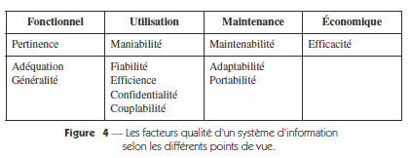
8. La maîtrise de la qualité
  Le point de vue économique est celui de la rentabilité des applications. Il se traduit par un seul facteur prenant en compte, à la fois les coûts de développement, les coûts d’exploitation et les gains effectifs dus au logiciel : c’est l’efficacité du logiciel.
  Certains facteurs qualité sont antinomiques. Ainsi, une exigence élevée en matière de confidentialité est souvent peu compatible avec la maniabilité. De même la recherche de l’efficience maximale ne garantit ni la maintenabilité, ni l’adaptabilité, ni la portabilité.

Slide 35
8. La maîtrise de la qualité
  Il s’agit avant tout de faire un choix et de préciser ce qui fait qu’on jugera le système « bon ».
  La définition des caractéristiques qualité a fait l’objet de la norme ISO 9126, qui s’appuie sur les travaux de Boehm-McCall.
  Elle retient six facteurs : capacité fonctionnelle, fiabilité, facilité d’utilisation, maintenabilité, portabilité et efficacité.

Slide 36
8. La maîtrise de la qualité
  8.5.2 Les critères qualité d’un système d’information
  Chaque facteur peut être caractérisé par plusieurs critères qualité ; un critère peut concourir à l’obtention de plusieurs facteurs.
  Certains critères sont propres au projet ; c’est notamment le cas de ceux qui sont associés aux facteurs du point de vue fonctionnel.
  D’autres ont un caractère plus général. Nous allons présenter ces derniers, en les regroupant par facteur.
  Le facteur maniabilité comporte trois critères :
  1. la communicabilité ;
  2. l’exploitabilité ;
  3. la facilité d’apprentissage.
  La communicabilité est la capacité du logiciel de permettre un dialogue aisé entre l’homme et la machine. Ce critère doit être apprécié en fonction des utilisateurs potentiels et des conditions d’utilisation. La présentation des résultats ou accessibilité aux commandes doivent être adaptées.

Slide 37
8. La maîtrise de la qualité
  L’exploitabilité est la facilité à mettre en oeuvre et à utiliser le logiciel. Ce critère peut induire le développement d’aides en ligne, de reprise en cas d’erreur, etc.
  La facilité d’apprentissage est mesurée par le temps moyen nécessaire pour utiliser le logiciel de façon autonome. On peut parfois demander que la majeure partie de l’apprentissage résulte d’une autoformation.
  Le facteur fiabilité comporte également trois critères :
  1. la complexité ;
  2. la tolérance aux fautes ;
  3. l’auditabilité.
  Le critère de complexité mesure l’effort nécessaire pour comprendre et analyser le logiciel. La fiabilité décroit quand la complexité augmente. Celle-ci dépend de sa construction algorithmique et de sa taille.

Slide 38
8. La maîtrise de la qualité
  Plusieurs métriques ont été proposées pour la mesurer :
  • le nombre de lignes de code, car il est corrélé avec le nombre d’erreurs probables ;
  • le nombre d’arcs divisé par le nombre de sommets sur l’organigramme du programme : c’est l’indicateur de complexité de structure de MacCabe ;
  • le nombre d’opérateurs arithmétiques et logiques, ajouté au nombre de variables ; cette valeur mesure la complexité textuelle d’un programme : c’est la mesure de Halstead.
  Le critère de tolérance aux fautes renvoie à la possibilité de limiter les effets d’une perturbation, d’origine interne ou externe, sur logiciel. Les Japonais utilisent le concept de poka-yoké, signifiant anti-erreur humaine. Il est illustré par ces fiches de connexion, dont les formes rendent impossible les erreurs de branchement.
  L’auditabilité est la capacité du logiciel de permettre de retrouver rapidement et sans difficulté la trace d’une opération ; la recherche doit pouvoir être menée du haut vers le bas (repérer toutes les conséquences d’un événement donné) et du bas vers le haut (retrouver ce qui a permis d’arriver à un résultat).

Slide 39
8. La maîtrise de la qualité
  Le facteur efficience traduit la capacité à utiliser au mieux les ressources informatiques.
  Les ressources dont on peut chercher à optimiser l’utilisation sont :
  • la consommation en place mémoire ;
  • la taille des périphériques et leur vitesse d’accès ;
  • le temps d’exécution des programmes.
  Le facteur confidentialité est mis en oeuvre à travers deux critères :
  1. la protection du code et des données ;
  2. la mémorisation des accès.
  La protection du code et des données est la limitation, en exploitation ou non, des accès à des personnes autorisées.
  La mémorisation des accès permet de retrouver la trace des manipulations.
  Pour cela, les accès à un programme, une zone de données ou un fichier doivent
  être historisés.

Slide 40
8. La maîtrise de la qualité
  Deux critères favorisent la couplabilité :
  1. la standardisation des données ;
  2. la standardisation des interfaces.
  La standardisation des données est la compatibilité des données avec des standards de représentation. On peut ainsi utiliser pour les échanges monétaires internes d’une banque des normes interbancaires.
  La standardisation des interfaces : dans la logique de l’approche objet, il faut s’attacher à distinguer entre les fonctions dites publiques, c’est-à-dire pouvant être appelées par d’autres applicatifs, et les fonctions privées. Les appels doivent être normalisés.
  Le facteur maintenabilité comporte quatre critères :
  1. la lisibilité ;
  2. la modularité ;
  3. la traçabilité ;
  4. l’adaptabilité.

Slide 41
8. La maîtrise de la qualité
  La lisibilité est la capacité d’un programme ou de sa documentation de pouvoir être lus par d’autres personnes que leur auteur. Ils sont considérés comme lisibles si on peut les comprendre par simple lecture. La lisibilité dépend d’une part du vocabulaire utilisé et de l’expression écrite, d’autre part de l’absence d’éléments mal définis, c’est-à-dire nécessitant pour être compris des connaissances préalables ou des informations complémentaires. Les éléments superflus doivent être évités. La lisibilité facilite la maintenance des programmes.
  La modularité d’un logiciel représente l’indépendance de ses composants. On peut distinguer deux niveaux. La modularité des spécifications se traduit par des fonctionnalités bien identifiées avec leurs relations et par une autonomie par rapport à l’environnement matériel et logiciel. La modularité des composants logiciels permet de modifier un composant sans effet sur les autres.
  Le critère de traçabilité vient des industries où il est parfois nécessaire de retrouver l’origine de chaque élément monté sur le produit fini (quel fournisseur ? quelle livraison ? quel lot ?…), notamment l’aéronautique. Dans notre domaine, la traçabilité traduit l’existence de liens entre les différentes représentations

Slide 42
8. La maîtrise de la qualité
  graphiques et textuelles d’un logiciel. Par exemple, elle permet de savoir où se retrouve tel objet ou telle opération du modèle conceptuel.
  Le critère adaptabilité met en jeu la notion d’expansibilité, c’est-à-dire la possibilité d’augmenter les zones de données et la taille des programmes. C’est un des avantages majeurs des systèmes de gestion de base de données relationnels par rapport aux systèmes hiérarchiques ou réseaux. Ce critère inclut la possibilité d’identifier facilement les impacts dans tous les programmes touchés.
  Le facteur portabilité se décline selon trois critères :
  1. la banalité d’emploi ;
  2. l’indépendance ;
  3. la qualité de la documentation.
  Le critère de banalité d’emploi s’applique à une fonction et traduit son indépendance par rapport à une application. Certaines fonctions sont classiquement banalisées, par exemple, les transformations de format de date ou le calcul du nombre de jours entre deux dates données. Les paramètres de référence sont gérés dans des tables externes.

Slide 43
8. La maîtrise de la qualité
  Le critère d’indépendance est le degré de liberté du logiciel par rapport à l’environnement logiciel ou matériel et l’absence de liens structurels. Ainsi, l’indépendance par rapport à un système de gestion de bases de données nécessitera par exemple l’externalisation de tous les accès et leur localisation dans un sous-programme unique.
  La qualité de la documentation porte sur le fond ou sur la forme. Les documents sont les principaux produits des étapes de conception et constituent des représentations du logiciel (documentation d’utilisation, d’exploitation et de maintenance).
  Sur le fond, il faut éviter trois écueils : la contradiction entre deux parties d’un document ou entre deux documents ; le silence, c’est-à-dire l’absence d’éléments importants ou permettant la compréhension et l’ambiguïté, à savoir une expression donnant lieu à des interprétations multiples.
  Sur la forme, il faut minimiser quatre travers : la redondance, marquée par la présence d’éléments identiques dans le même document ou dans deux documents ; le bruit que représente la présence d’éléments superflus ; le sur-détail, c’est-à-dire la présence d’éléments d’un niveau de détail trop fin par rapport à l’objectif du document et le non-respect des normes telles qu’un plan type ou des normes de présentation.

Slide 44
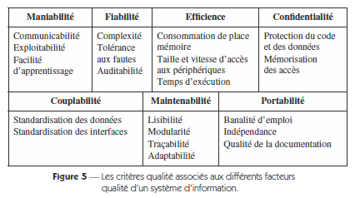
8. La maîtrise de la qualité

Slide 45
8. La maîtrise de la qualité
  8.5.3 L’utilisation des caractéristiques de la qualité
  Le premier intérêt de la démarche facteur-critère-métrique est d’offrir un cadre dans l’approche négociée des caractéristiques qualité. Par un examen systématique des différents aspects, il permet d’expliciter les attentes qualité des acteurs, ceux qui utilisent le système d’information (gestionnaire, utilisateur final) et ceux qui le font vivre (exploitation et maintenance).
  Par ailleurs, la démarche fait apparaître d’éventuelles contradictions dans les exigences, résultant de la présence de facteurs antinomiques. La démarche oblige donc à faire des choix, à hiérarchiser facteurs et critères. Pour les facteurs fonctionnels, elle favorise une projection en posant non pas la question « que voulez-vous ? » mais « qu’est-ce qui fera que vous serez satisfait ? ».
  C’est pourquoi, la méthode de l’analyse de la valeur¹ est souvent considérée comme un des éléments pouvant concourir à la qualité fonctionnelle des systèmes d’information.
  1. Normes AFNOR X 50-150, 151, 152, et 153.

Slide 46
8. La maîtrise de la qualité
  Le second intérêt de la démarche facteur-critère-métrique est de mettre en place une liste de non-conformités à traquer tout au long du processus de développement par le dispositif de contrôle.
  Dans un projet, les facteurs, critères et métriques résultent de la négociation entre le maître d’oeuvre et le maître d’ouvrage. Celle-ci intègre les préoccupations de coût et délais. Le résultat figure dans le plan assurance qualité.

Slide 47
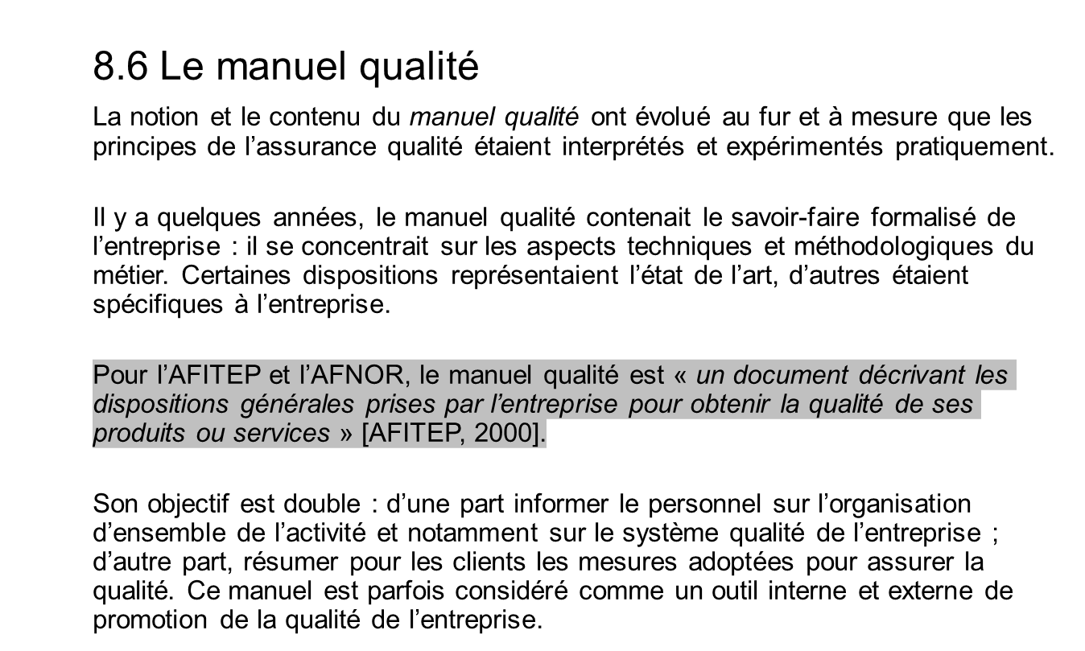
8. La maîtrise de la qualité

Slide 48
8. La maîtrise de la qualité
  Le manuel qualité sert de base aux audits qualité, internes ou externes. Il est transmissible aux clients pour lesquels une société (prestataire de services) est amenée à travailler au même titre que le certificat ISO 9001.
  8.7 Le plan qualité
  8.7.1 Définition du plan qualité
  L’assurance qualité cherche à généraliser le principe de la relation client-fournisseur. Cela signifie que chacun dans l’entreprise (individu ou service) a toujours au moins un client et un fournisseur. Cette approche permet de clarifier et d’améliorer les relations entre partenaires de travail.
  La relation client-fournisseur peut être représentée par un schéma simple : le fournisseur est celui qui procure quelque chose dont a besoin le client. Derrière cet aspect de troc, se cache une relation souvent ambiguë. La règle du jeu consiste à obtenir le plus possible de l’autre. Mais c’est aussi un échange de bons procédés dans lequel le fournisseur conseille le client.

Slide 49
8. La maîtrise de la qualité
  Il garantit l’absence de vices cachés. Il doit fournir un produit ou un service qui réponde aux besoins exprimés, en s’assurant que cette expression est conforme aux besoins réels du client. Celui-ci s’engage à exprimer son attente de la manière la plus claire possible.
  Ils conviennent ensemble d’une mesure pertinente du résultat. Cette volonté d’une relation de coopération se matérialise par un contrat.
  Le plan qualité joue ce rôle.
  Le plan qualité se distingue du contrat commercial sous trois aspects :
  1. Le contrat commercial n’existe que dans les relations entre l’entreprise et son environnement, alors que le plan qualité est utilisable également dans les relations internes.
  2. Après description du produit/service à fournir, des conditions financières et modalités de paiement, et des conditions de livraison, le contrat contient toutes les clauses visant les défaillances possibles de l’une ou l’autre partie. Le plan qualité, au contraire décrit pour une large partie des dispositions visant à prévenir les défaillances.

Slide 50
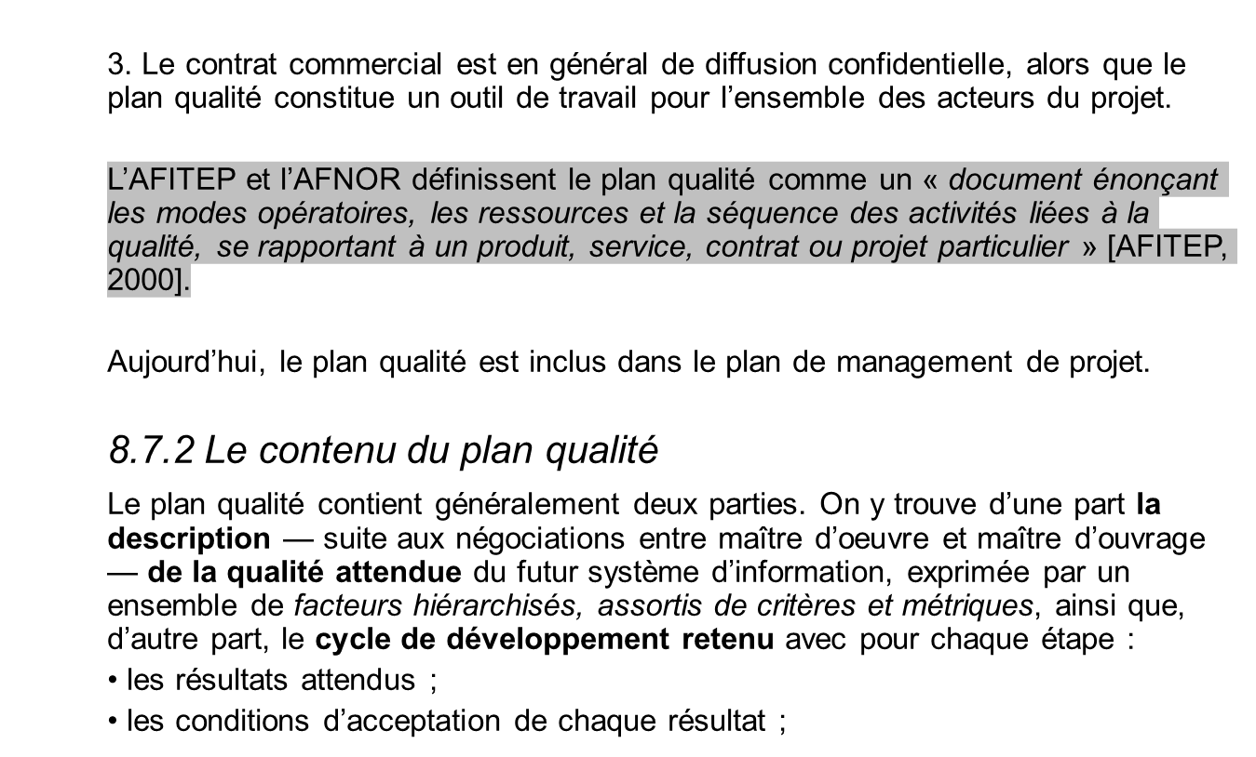
8. La maîtrise de la qualité

Slide 51
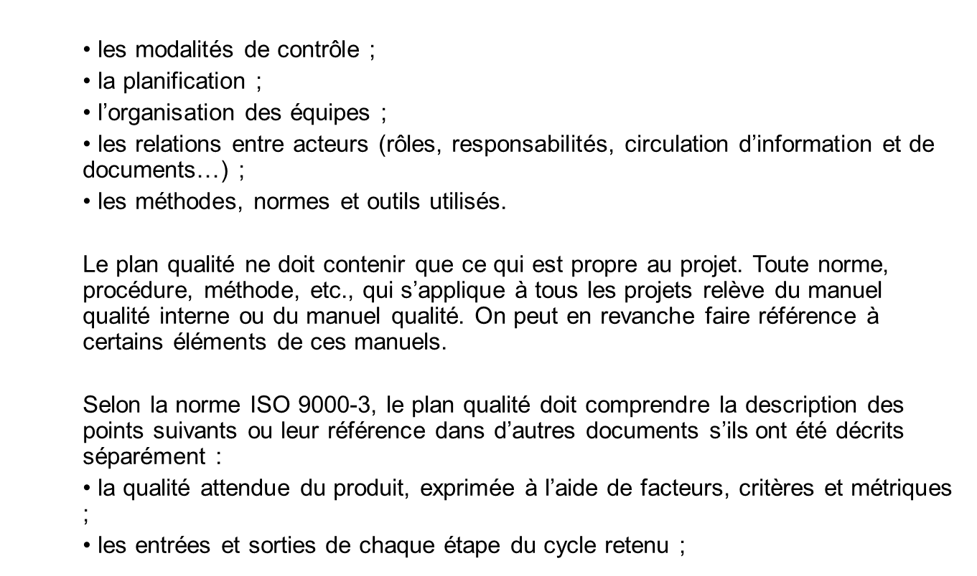
8. La maîtrise de la qualité

Slide 52
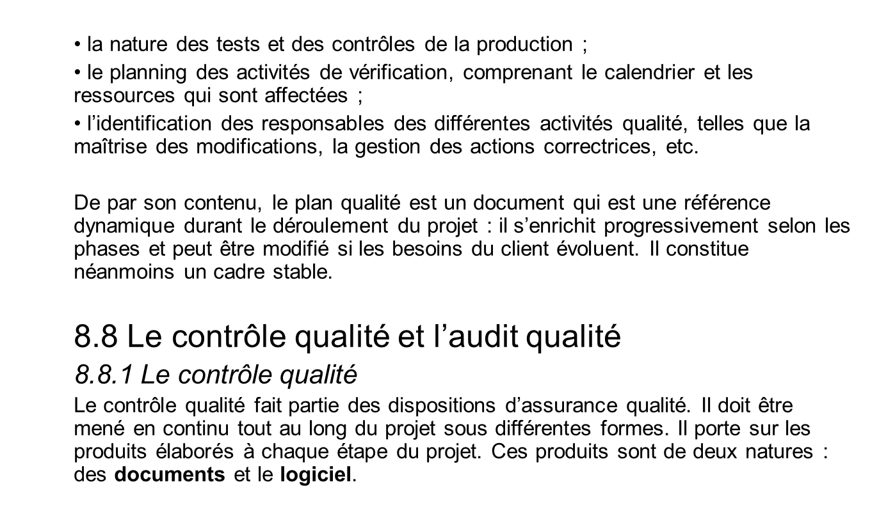
8. La maîtrise de la qualité

Slide 53
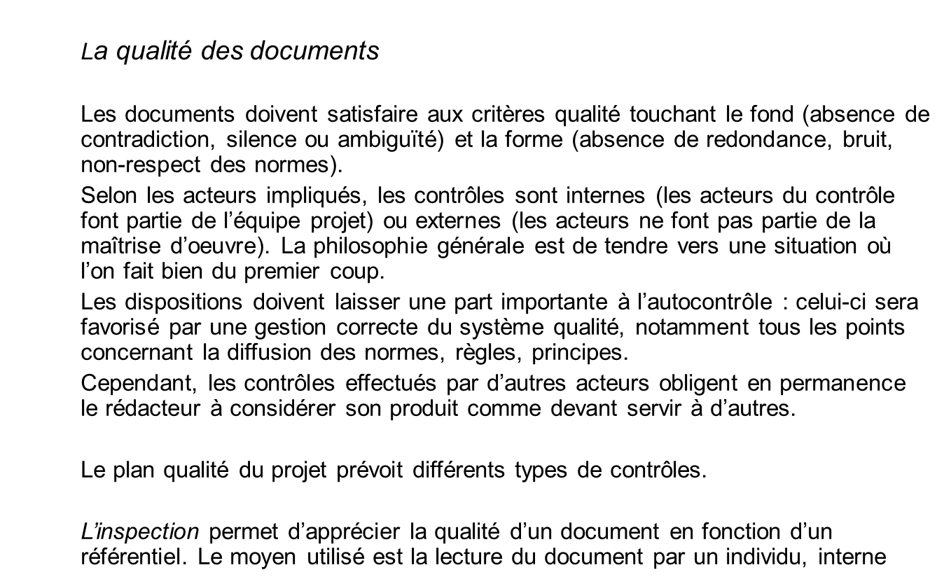
8. La maîtrise de la qualité

Slide 54
8. La maîtrise de la qualité
  ou extérieur à l’équipe projet.
  Ce contrôle peut être effectué par le chef de projet, par un utilisateur privilégié ou par le responsable qualité du projet. Il est parfois assuré par un autre concepteur du projet ; l’objectif est de favoriser un autocontrôle ultérieur, par intériorisation des règles et principes d’harmonisation, de cohérence et de lisibilité.
  La lecture croisée met en jeu deux acteurs appartenant à des projets différents, par exemple deux sous-projets du même projet global. Elle favorise la cohérence entre projets ou sous-projets.
  La revue est une évaluation collective d’un document. Elle peut être considérée comme un moyen de conforter des pratiques organisationnelles souhaitables.
  L’organisation, la conduite et le suivi d’une revue sont soumis à des règles générales de bon fonctionnement. Les revues impliquent plusieurs personnes jouant un rôle différent, par exemple :
  • Le présentateur du document est en général l’auteur ; c’est parfois le chef de projet.

Slide 55
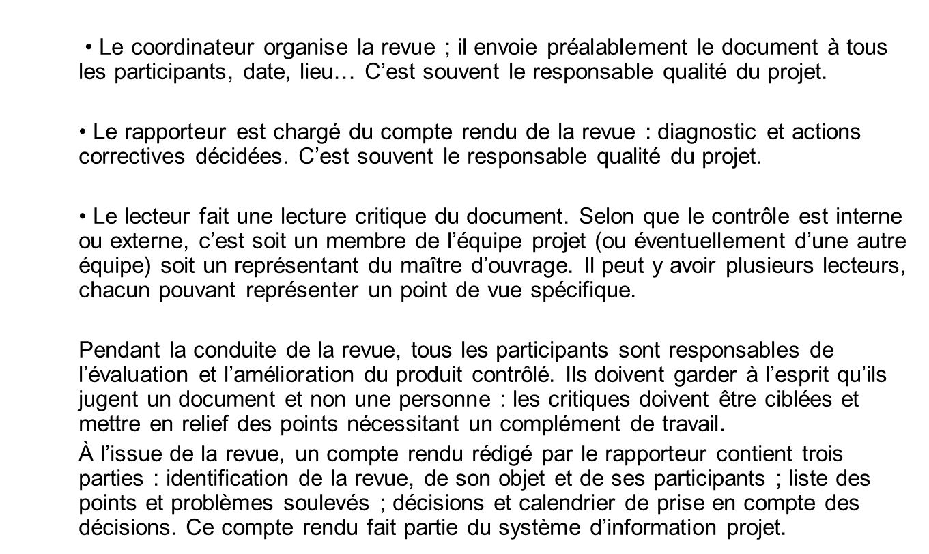
8. La maîtrise de la qualité

Slide 56
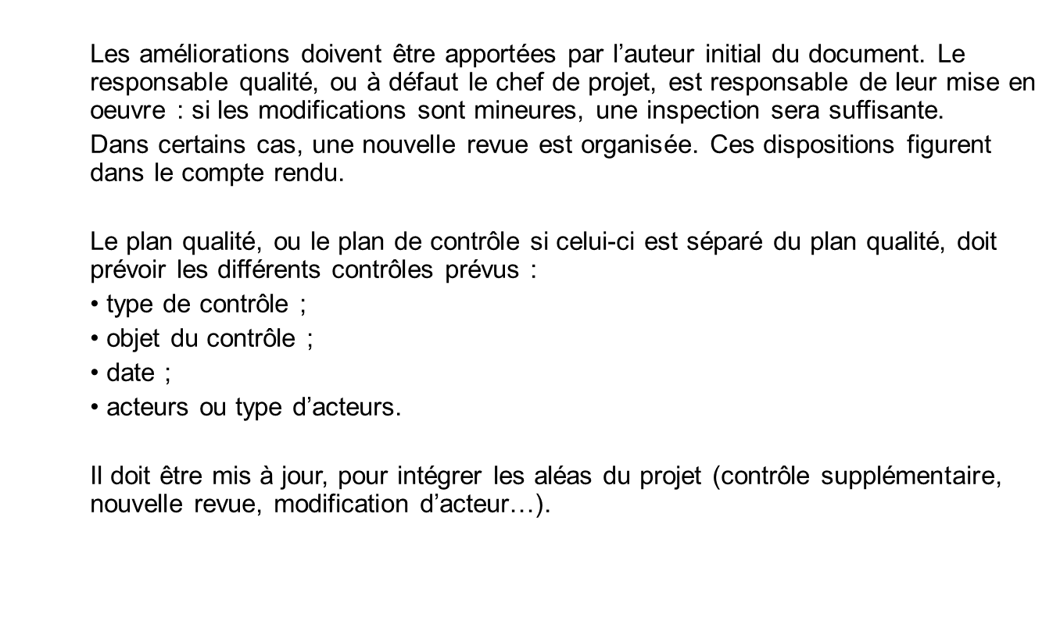
8. La maîtrise de la qualité

Slide 57
8. La maîtrise de la qualité
  La qualité des programmes
  Le plan de test comprend le calendrier et les modalités de préparation et d’exécution des tests.
  Les tests unitaires, dits de « boîte blanche » mettent en évidence les erreurs de chacun des composants ; ils sont préparés par le réalisateur avant la programmation (cf cycle en V). Ils permettent de tester les différents chemins et la validité des conditions d’accès à chaque branche, par exemple, examen des valeurs conditionnelles, vérification des valeurs limites…
  Les tests d’intégration détectent des erreurs d’interface entre les composants logiciels. Les fonctions testées unitairement sont introduites successivement.
  Les tests de validation fonctionnelle, dits de « boîte noire » recherchent les erreurs de conception, les omissions et les non-conformités par rapport aux exigences spécifiées.

Slide 58
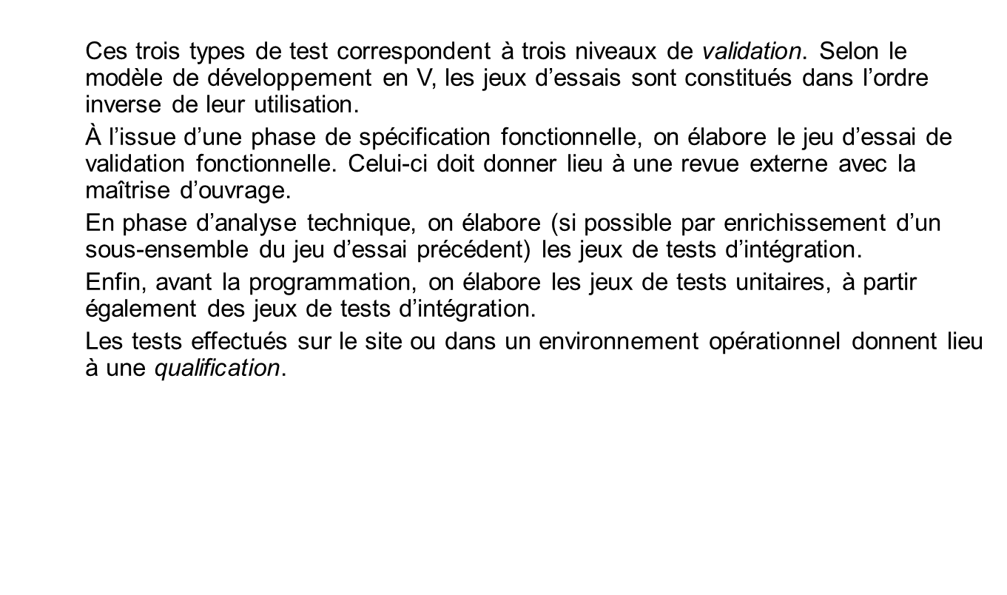
8. La maîtrise de la qualité

Slide 59
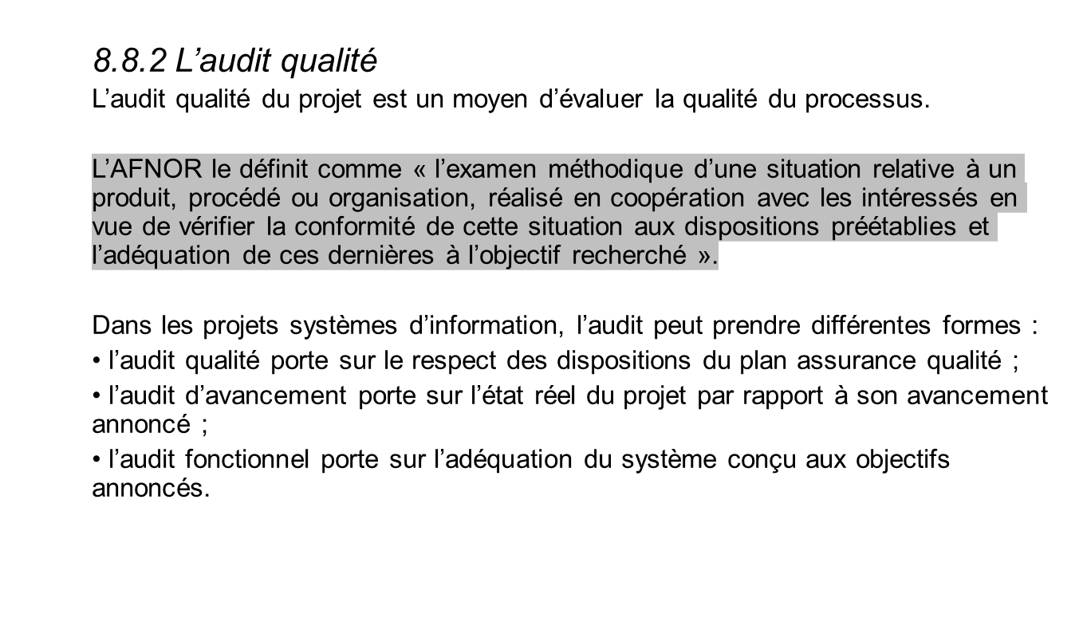
8. La maîtrise de la qualité

Slide 60
8. La maîtrise de la qualité
  Les audits ne sont pas planifiés. Ils s’appuient sur des questionnaires précis et concis, préparés à l’avance. Les audits internes au projet se font à la demande du chef de projet. Les audits externes se font à la demande de la maîtrise d’ouvrage ou de la direction générale. Certains audits de projet peuvent être faits lors d’une procédure de certification ISO 9000.
  8.9 La qualité dans les méthodes agiles
  Les approches agiles sont parfois opposées aux démarches d’amélioration des processus et de maturité des entreprises. En effet, la question de répétition rigoureuse de procédures, périodiquement revues et améliorées, entre dans une certaine contradiction avec l’exigence d’adaptation nécessaire pour atteindre l’agilité.
  Par ailleurs, la qualité du logiciel livré est un des objectifs majeurs des méthodes agiles.
  Nous allons examiner comment sont prises en compte la qualité du produit et la qualité du processus projet.

Slide 61
8. La maîtrise de la qualité
  8.9.1 La qualité du produit dans les méthodes agiles
  La définition de la qualité, rappelée au 8.2, met l’accent sur la satisfaction des besoins implicites ou exprimés.
  Dans cette perspective la démarche itérative et participative des méthodes agiles, avec des ajustements dynamiques aux évolutions des exigences des clients, est parmi les plus aptes à produire des systèmes de qualité.
  De plus, les tests sont fréquents, ils sont effectués à différents niveaux, et ils impliquent l’utilisateur qui doit en écrire les jeux d’essai. Ces dispositions jouent largement en faveur de la qualité du produit.
  L’intégration continue évite les surprises tardives, comme on peut en avoir parfois avec un cycle en V, lorsque plusieurs équipes ont longtemps travaillé en parallèle et que le moment est venu d’intégrer le résultat de leurs travaux.

Slide 62
8. La maîtrise de la qualité
  8.9.2 La qualité du processus dans les méthodes agiles
  Les méthodes apparaissent discrètes sur ce point, dans le sens où l’accent n’est pas mis sur la formalisation des dispositions dans un Plan Qualité ou sur des audits qualité, même si ces derniers sont évoqués par DSDM.
  En revanche, le contrôle qualité est fort développé, à travers les validations des utilisateurs, à chaque itération de développement.
  On peut donc considérer que les méthodes agiles ont une approche de la qualité qui repose davantage sur les personnes que sur des procédures.

